Slide 1






SAÚDE SEXUAL EM FOCO
Riscos na interpretação de resultados
Além da execução técnica
Interpretar testes exige correlacionar tecnologia, tempo, prevalência e clínica
Execução
Interpretação
Aconselhamento
Realização técnica do teste
Leitura contextualizada do resultado
Orientação qualificada para a pessoa
Professora: Jamila Fabiana de Oliveira Costa
Notes:
Um resultado reagente ou não reagente não encerra o raciocínio. É preciso saber o que o teste detecta, quando detecta e em qual população foi aplicado.

Slide 2

Sensibilidade e especificidade
Esses conceitos descrevem o desempenho do teste, mas não respondem sozinhos o que um resultado significa para aquela pessoa.
Sensibilidade
Especificidade
Capacidade de reconhecer quem tem a condição — reduz falsos-negativos. Teste sensível raramente deixa de detectar quem está infectado.
Capacidade de reconhecer quem não tem a condição — reduz falsos-positivos. Teste específico raramente aponta doença em quem está sadio.
Matriz de desempenho do teste
 | Condição presente | Condição ausente
Resultado reagente | Verdadeiro-positivo ✓ | Falso-positivo ✗
Resultado não reagente | Falso-negativo ✗ | Verdadeiro-negativo ✓
Notes:
Esses conceitos descrevem o desempenho do teste, mas não respondem sozinhos o que um resultado significa para aquela pessoa.

Slide 3
VPP, VPN e prevalência
O mesmo teste pode ter valores preditivos diferentes em populações diferentes. Por isso, o contexto epidemiológico faz parte da interpretação.
Mesma tecnologia — dois contextos epidemiológicos
VPP — Valor Preditivo Positivo
Parâmetro | Alta prevalência | Baixa prevalência
VPP | ↑ Maior | ↓ Menor
VPN | ↓ Menor | ↑ Maior
Sensibilidade / Especificidade | Inalteradas | Inalteradas
Chance de um resultado positivo corresponder à condição — varia conforme a prevalência na população testada.
VPN — Valor Preditivo Negativo
Chance de um resultado negativo corresponder à ausência da condição — também varia com a prevalência.
As propriedades intrínsecas do teste permanecem as mesmas; o contexto epidemiológico altera o significado clínico do resultado.
Notes:
O mesmo teste pode ter valores preditivos diferentes em populações diferentes. Por isso, o contexto epidemiológico faz parte da interpretação.

Slide 4


Janela: o marcador ainda não apareceu
Um resultado precoce não reagente não deve ser interpretado fora do tempo e das circunstâncias da exposição. A janela depende do agente, do marcador e da tecnologia utilizada.
Exposição
Contato inicial com o agente
Período de janela
Marcador ainda não detectável
Detecção possível
Teste pode identificar o marcador
Decisão de retestagem
Conforme protocolo vigente
⚠ ATENÇÃO PARA VALIDAÇÃO: Confirmar qualquer prazo de retestagem no protocolo vigente; não mostrar "30 dias" como regra universal.
Notes:
A janela depende do agente, do marcador e da tecnologia. Um resultado precoce não reagente não deve ser interpretado fora do tempo e das circunstâncias da exposição.

Slide 5




Sífilis: combine princípios diferentes
A interpretação combina o marcador específico, a titulação, o tratamento anterior, novas exposições e o seguimento.
Teste treponêmico
Treponêmico
Detecta anticorpos específicos; pode permanecer reagente após tratamento.
Anticorpos específicos
Não treponêmico
Interpretação integrada
Resultado em títulos; útil para avaliar atividade e resposta ao tratamento.
História clínica e terapêutica
História clínica e terapêutica
Teste não treponêmico
Tratamento anterior, novas exposições, sintomas e seguimento.
Tratamento, exposições, seguimento
Titulação e atividade
⚠ ATENÇÃO PARA VALIDAÇÃO: Confirmar fluxo oficial e nomenclatura antes da gravação.
Notes:
A interpretação combina o marcador específico, a titulação, o tratamento anterior, novas exposições e o seguimento.

Slide 6

Treponêmico: memória de contato
Um teste treponêmico reagente precisa ser lido junto da história e de outro princípio de teste. A persistência do marcador exige evitar conclusões automáticas.
Detecta anticorpos específicos ao Treponema pallidum
A reatividade indica contato com o agente — não necessariamente doença ativa no momento.
Pode permanecer reagente após tratamento adequado
A memória imunológica mantém anticorpos detectáveis — resultado isolado não define atividade nem reinfecção.
Resultado isolado é insuficiente para decisão
A leitura exige correlação com histórico terapêutico e teste de princípio complementar.
Notes:
Um teste treponêmico reagente precisa ser lido junto da história e de outro princípio de teste. A persistência do marcador exige evitar conclusões automáticas.

Slide 7



Não treponêmico: titulação e seguimento
A titulação apoia avaliação de atividade e resposta, mas sua interpretação depende do momento clínico, do tratamento anterior e do protocolo vigente.
VDRL / RPR — resultado em títulos
Comparação longitudinal de títulos
Momento | Significado possível
Diagnóstico inicial | Referência basal para seguimento
Após intervenção | Comparar com basal conforme protocolo
Seguimento | Monitorar tendência — sem desfecho automático
Tendência de queda
Pode indicar resposta ao tratamento — avaliada em conjunto com o histórico.
Tendência de elevação
Pode indicar falha terapêutica ou nova exposição — requer investigação.
⚠ ATENÇÃO PARA VALIDAÇÃO: Confirmar critérios temporais e de variação de títulos no protocolo vigente.
Título estável
Leitura depende do contexto clínico e do protocolo vigente.
Notes:
A titulação apoia avaliação de atividade e resposta, mas sua interpretação depende do momento clínico, do tratamento anterior e do protocolo vigente.

Slide 8
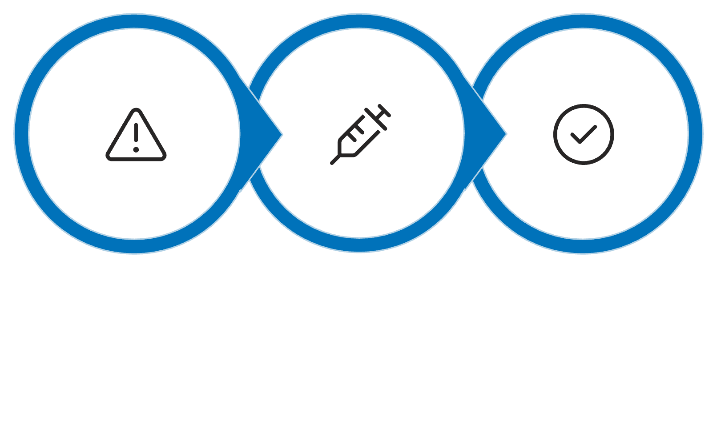
Quando clínica e VDRL discordam
No efeito prozona, o excesso de anticorpos pode impedir a formação visível esperada. A discordância exige investigação, não descarte automático da hipótese clínica.
Clínica sugestiva + VDRL não reagente
Conduta investigativa
Considerar efeito prozona — o excesso de anticorpos pode mascarar a reatividade esperada.
Discutir diluição da amostra conforme fluxo institucional vigente — não descartar a hipótese clínica.
Prozona
Diluir
Ler título
Notes:
No efeito prozona, o excesso de anticorpos pode impedir a formação visível esperada. A discordância exige investigação, não descarte automático da hipótese clínica.

Slide 9


NAAT/PCR: detectar material genético
A tecnologia molecular detecta material genético. A escolha da amostra acompanha práticas, sítios expostos, indicação clínica e disponibilidade.
Sítios conforme exposição
Amplificação
Detecção
Amplificação do DNA ou RNA alvo por NAAT/PCR.
Sinal detectável pelo equipamento molecular.
A coleta deve considerar os sítios expostos e a indicação clínica — possibilidade de investigação multissítio.
Amplificação de DNA/RNA
Detecta material genético do agente — tecnologia de alta sensibilidade para janela precoce.
Amostra Coletada
Decisão Clínica
Coleta conforme sítio exposto e indicação clínica.
Interpretação contextualizada para conduta clínica.
Indicação e disponibilidade
A escolha do método segue indicação, contexto e disponibilidade no serviço.
⚠ ATENÇÃO PARA VALIDAÇÃO: Confirmar indicações, amostras e uso da expressão "padrão-ouro" no protocolo vigente antes da gravação.
Notes:
A tecnologia molecular detecta material genético. A escolha da amostra acompanha práticas, sítios expostos, indicação clínica e disponibilidade.

Slide 10
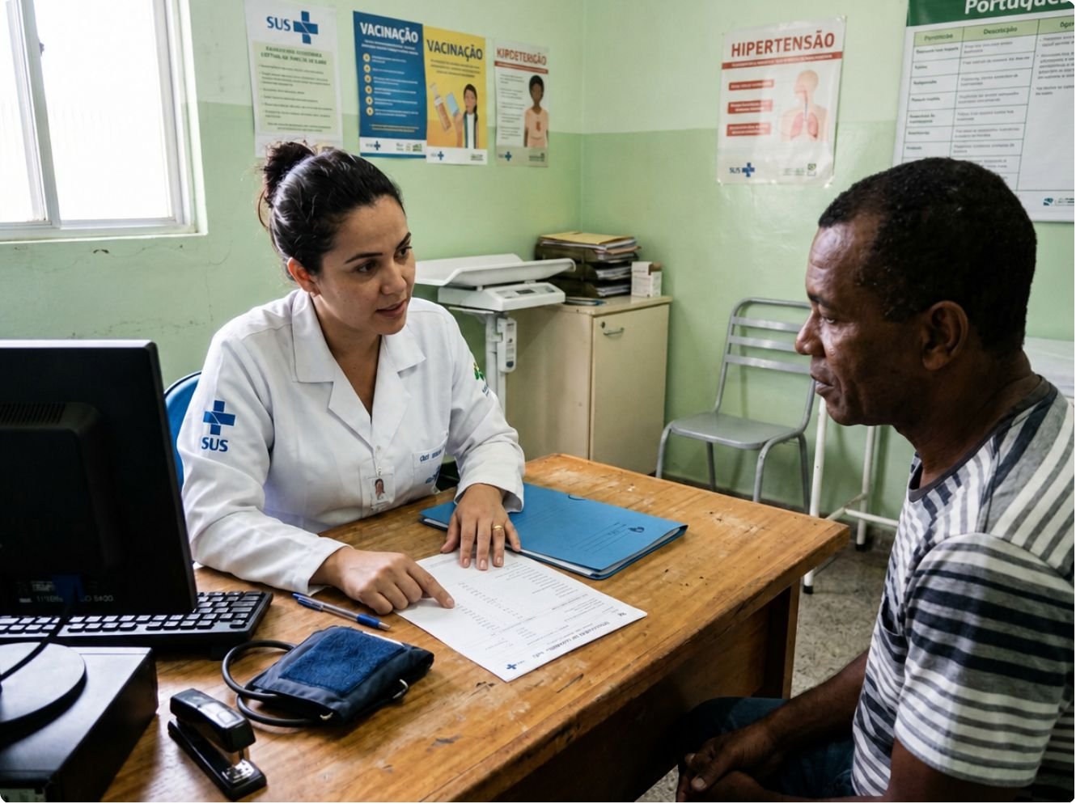
Resultado vira cuidado quando é contextualizado
O Processo de Enfermagem transforma dados laboratoriais em orientação, retestagem, confirmação e acompanhamento. Interpretar é correlacionar, explicar limites e definir próximos passos.
⚠ ATENÇÃO PARA VALIDAÇÃO: Conferir rótulos NANDA-I, NOC e NIC na edição licenciada vigente antes da publicação.
Notes:
O Processo de Enfermagem transforma dados laboratoriais em orientação, retestagem, confirmação e acompanhamento. Interpretar é correlacionar, explicar limites e definir próximos passos.

